Slide 1

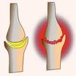

Sémiologie rhumatologique
PR S. BENSALEM
MÉDECINE INTERNE
C.H.U. IBN BADIS

Slide 2
INTRODUCTION
La rhumatologie étudie les maladies
de l’appareil locomoteur : articulations, rachis, formations juxta articulaires, os et muscles

Slide 3
Anatomie

Slide 4
Les constituants de l’articulation
le cartilage articulaire : la seule structure fonctionnelle de l’articulation:
tissu très différencié, avasculaire, pauvre en cellules. il est constitué par les fibres collagènes (collagène type II), le chondrocyte et la substance fondamentale.
Il se compose de trois couches :
la couche superficielle
la couche moyenne la plus épaisse
la couche profonde calcifiée qui fait la transition avec la plaque sous chondrale

Slide 5
-La membrane synoviale
Elle recouvre toutes les structures intra-articulaires sauf le cartilage et les ménisques
Elle a un rôle de macrophage, capable de débarrasser la cavité articulaire des débris anormaux. Elle opère également la filtration du sérum pour constituer le liquide synovial.
Elle sécrète des substances diverses parmi lesquelles l’acide hyaluronique,des protéoglycanes et des enzymes protéolytiques.

Slide 6
-Les bourses séreuses
Cavités closes qui facilitent le glissement de structures anatomique l’une sur l’autre.
- Le liquide synovial
Présent en très faible quantité dans une articulation. Il contient environ 200 cellules mononuclées de type macrophagique par millilitre.
- Les muscles, les tendons, la capsule et les ligaments

Slide 7
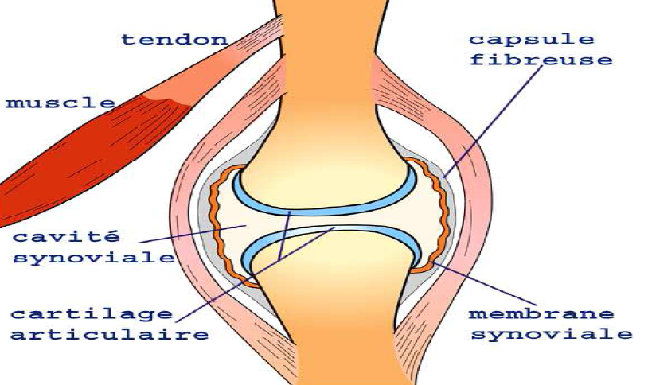
Rappel anatomique d’une articulation normale

Slide 8
EXAMEN CLINIQUE D’UN MALADE ATTEINT D’UNE AFFECTION ARTICULAIRE
Les maladies ostéo-articulaires mettent rarement en jeu le pronostic vital, en revanche, elles compromettent rapidement le pronostic fonctionnel et retentissent sur l’activité professionnelle, puis sur l’activité quotidienne des malades,
la notion de pronostic fonctionnel doit donc occuper une place importante dans l’examen de ces patients car elle guide les indications thérapeutiques

Slide 9
Interrogatoire
La profession:en détaillant l’activité physique qu’elle nécessite;
Les sports pratiqués;
Les traumatismes subis;
Les antécédents rhumatologiques et médicaux personnels et familiaux;
Les traitements suivis et les médicaments utilisés (pathologie iatrogène , interactions médicamenteuses);
Les antécédents digestifs personnels à type d’ulcère gastro-duodénal, car les traitements utilisés en rhumatologie comportent très souvent le risque d’accidents digestifs

Slide 10
La douleur
Le mode de début: progressif , rapide ou brutal
le siège et les irradiations notamment pour les douleurs radiculaires
l’intensité(difficile à faire préciser): échelle visuelle analogique(EVA), éventuellement se fonder sur la quantité d’antalgiques nécessaires pour la calmer
Les circonstances déclenchantes
L’horaire dans la journée: c’est un point très important car il permet d’opposer les douleurs mécaniques et inflammatoires

Slide 11
La douleur
Douleur mécanique :
maximale en fin de journée totalement calmée par le repos : le sujet ne souffre pas la nuit
Elle peut apparaitre le matin lorsque le sujet se lève s’atténuer en quelques minutes de mobilisation : dérouillage matinal rapide , reste sourde dans la journée

Slide 12
Douleur inflammatoire :
le patient souffre la nuit , surtout au cours de la deuxième moitié
La douleur persiste le matin au réveil avec une raideur matinale et un temps de dérouillage prolongé > à 30 mn parfois plusieurs heures.
Elle n’est pas calmée par le repos et cède mal à la mobilisation.
Elle ne disparait pas totalement dans la journée.
Rythme de la douleur: permanente ou évoluant par poussée

Slide 13
La gène fonctionnelle
Elle est fonction de deux facteurs: la douleur et la limitation de la mobilité .
Il importe d’apprécier la gravité de cette gêne fonctionnelle et son retentissement sur les activités professionnelles .

Slide 14
EXAMEN PHYSIQUE
Il porte sur un malade déshabillé.
Dans un premier temps, il faut apprécier la stature générale du sujet , son poids, sa taille
L’examen rhumatologique doit toujours être méthodique
L’examen d’abord de la marche, du squelette axial, des articulations périphériques
il doit toujours être terminé par un examen somatique complet.

Slide 15
L’inspection
Elle apprécie:
La coloration des téguments: normale, rosée ou franchement rouge
La morphologie globale de la jointure: normale, déformée par des reliefs anomaux, siège de subluxation, de luxation, trouble de l’axe du membre attitude vicieuse
L’articulation peut être noyée dans un œdème qui fait disparaitre les reliefs anatomiques.

Slide 16
LA PALPATION
Elle recherche:
Une modification de la chaleur locale
La distension de l’articulation par un épanchement intra-articulaire (hydarthrose)
Des points douloureux en regard des repères anatomiques
Préciser l’origine de la douleur: articulaire, péri articulaire ou osseuse

Slide 17
la mobilisation :
Elle doit se faire avec douceur
Elle est réalisée en mobilisant les segments de membre l’un par rapport a l’autre , dans toutes les directions physiologiques
On note :
- l’existence de douleurs de la mobilisation
-La limitation par la douleur ou par l’ankylose invincible
La mobilité passive ( l’examinateur qui exerce le mouvement) la mobilité active ( le malade effectue le mouvement)
la mobilité contrariée c’est-à-dire contre résistance .

Slide 18
Le reste de l’examen
L’examen local établi l’état des muscles , des artères et des veines .
L’examen régional , concerne les articulations sus et sous jacentes, les ganglions drainant l’articulation
L’examen des autres articulations et du rachis pour savoir si l’atteinte est mono articulaire ( une seule articulation) , oligo-articulaire (<4 articulations ) ou polyarticulaire (≥ 4 articulations )

Slide 19
Signes radiologiques
Signes radiologiques | Pathologie mécanique ( arthrose ) | Pathologie inflammatoire (arthrite)
 | Pincement électif, asymétrique Ostéophytes Condensation sous chondrale Géodes sous chondrales | Tuméfaction des parties molles Déminéralisation de l’os sous chondral Petites géodes Pincement global tardivement

Slide 20
L’articulation du genou

Slide 21
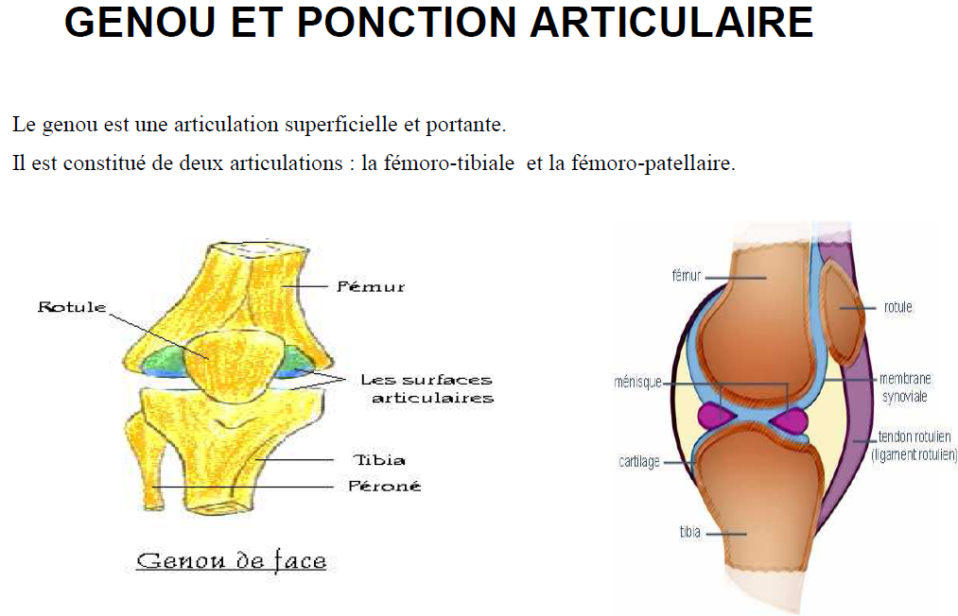

Slide 22
A / Interrogatoire
Antécédents:
circonstances d’apparition (traumatisme….) ,
pathologie médicale ou chirurgicale,
prise médicamenteuse…

Slide 23
A / Interrogatoire
Douleur:
- caractère mécanique ou inflammatoire;
- mode d’apparition: aigue ou chronique.
- intensité: à évaluer par L’EVA ( échelle visuelle analogique).
- siège: à faire préciser par le doigt du patient
- irradiation: rare au niveau du genou; surtout se méfier d’une douleur projetée ( cruralgie ou origine coxo-fémorale).
D’où la règle d’examiner systématiquement la hanche devant toute douleur du genou.
- effet d’éventuels traitement pris.

Slide 24
Blocage:
Vrai : ( en flexion) impossibilité d’étendre complètement le genou pendant quelques minutes (témoin d’une lésion méniscale).
Pseudo: de durée brève
( témoin d’une lésion cartilagineuse)
Dérobement:
genou qui lâche en particulier: en escaliers ou sur terrain accidenté.

Slide 25
B / Examen d’un genou
1) Position debout : recherche de troubles statiques.

Slide 26
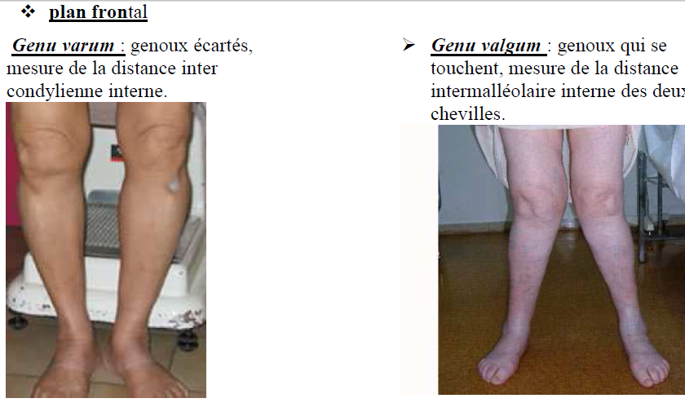

Slide 27
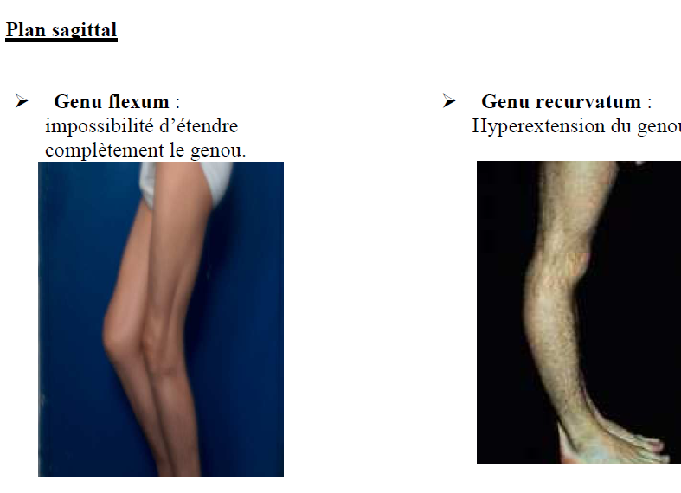

Slide 28
B / Examen d’un genou
2) Position couchée :
a) Inspection comparative :
mise en évidence d’un gros genou : comblement des culs de sac quadricipitaux et disparition des méplats latéraux et sus rotuliens.
b) Palpation : recherche d’un épanchement intra articulaire

Slide 29
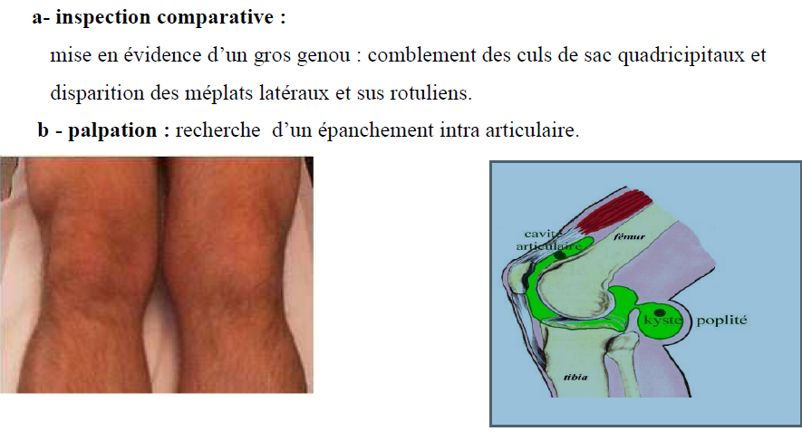

Slide 30
Technique:
Patient en décubitus dorsal, genou en extension: avec les deux mains on exerce une pression sur les culs de sac latéro- rotuliens et sous quadricipital de façon à concentrer la plus grande quantité du liquide sous la rotule; on exerce alors une pression sur la face antérieure de la rotule qui vient buter sur la trochlée créant un choc comme un glaçon dans l’eau c ’est le choc rotulien.
La palpation du creux poplité ( mieux en décubitus ventral genou fléchi à 90°) à la recherche d’un Kyste poplité

Slide 31
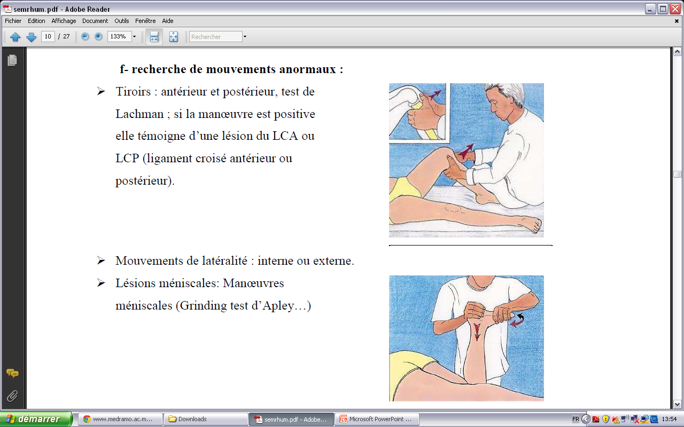

Slide 32
C / Ponction Articulaire
Complément de l’examen clinique
Systématique devant tout épanchement (sauf hémophilie et troubles de la coagulation).
Nécessité des mesures d’asepsie rigoureuse: se laver les mains , matériel stérile à usage unique, badigeonnage par un produit iodé (Bétadine)….

Slide 33
Liquide de ponction
Liquide mécanique | Liquide inflammatoire
clair,jaune citrin Visqueux pauvre en cellules<1000GB/par mm^{₃}(<50%de PNN) | Jaune foncé, trouble, parfois purulent Fluide. Riche en cellules>2000GB/mm^{₃}(>50%de PNN)
Le liquide hémorragique (qui ne coagule pas) doit faire l’objet d’analyse cytologique bactériologique

